Slide 1
INTEGRASI NUMERIK
MIK1624205

Slide 2
INTEGRASI NUMERIK
Di dalam kalkulus, terdapat dua hal penting yaitu integral dan turunan(derivative)
Pengintegralan numerik merupakan alat atau cara yang digunakan oleh ilmuwan untuk memperoleh jawaban hampiran (aproksimasi) dari pengintegralan yang tidak dapat diselesaikan secara analitik.

Slide 3
INTEGRASI NUMERIK
Fungsi yang dapat dihitung integralnya :
Fungsi yang rumit misal :

Slide 4
INTEGRASI NUMERIK
Perhitungan integral adalah perhitungan dasar yang digunakan dalam kalkulus, dalam banyak keperluan.
digunakan untuk menghitung luas daerah yang dibatasi oleh fungsi y = f(x) dan sumbu x.
Penerapan integral : menghitung luas dan volume-volume benda putar

Slide 5
Dasar Pengintegralan Numerik
Penjumlahan berbobot dari nilai fungsi
f(x)
x₀
x₁
x_{n-1}
x_{n}
x

Slide 6
Dasar Pengintegralan Numerik
Melakukan penginteralan pada bagian-bagian kecil, seperti saat awal belajar integral – penjumlahan bagian-bagian.
Metode Numerik hanya mencoba untuk lebih cepat dan lebih mendekati jawaban eksak.

Slide 7
Dasar Pengintegralan Numerik
Formula Newton-Cotes
- Berdasarkan pada
Nilai hampiran f(x) dengan polinomial

Slide 8
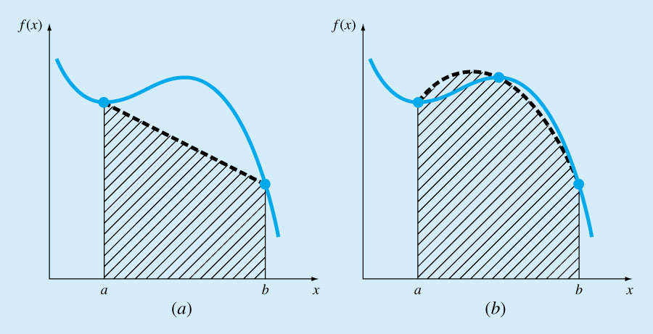
f_{n} (x) bisa fungsi linear
f_{n} (x) bisa fungsi kuadrat

Slide 9
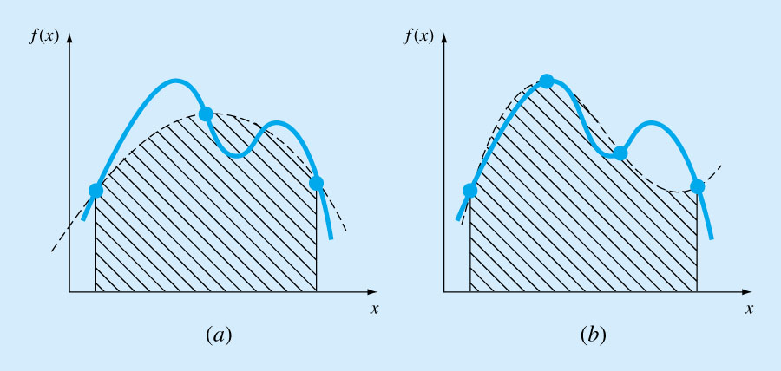
f_{n} (x) bisa juga fungsi kubik atau polinomial yang lebih tinggi

Slide 10
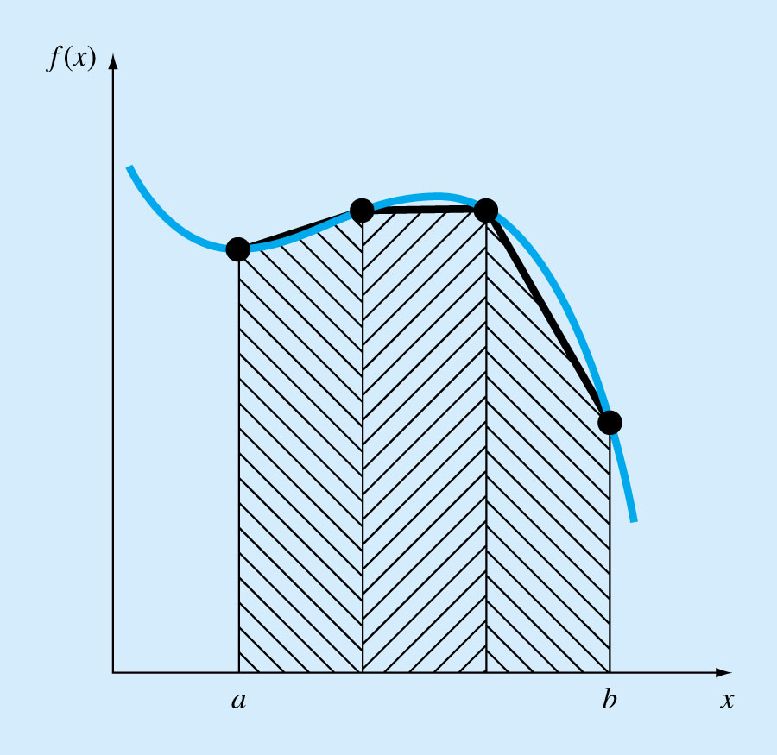
Polinomial dapat didasarkan pada data

Slide 11
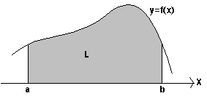
INTEGRASI NUMERIK
Luas daerah yang diarsir L dapat dihitung dengan :
L =

Slide 12
Metode Integral Reimann

Slide 13
Metode Integral Reimann
Luasan yang dibatasi y = f(x) dan sumbu x
Luasan dibagi menjadi N bagian pada range x = [a,b]
Kemudian dihitung L_{i} : luas setiap persegi panjang dimana L_{i}=f(x_{i}).

Slide 14
Metode Integral Reimann
Luas keseluruhan adalah jumlah Li dan dituliskan :
Dimana
Didapat

Slide 15
Contoh
L =
Hitung luas yang dibatasi y = x² dan sumbu x untuk range x = [0,1]

Slide 16
Contoh
Dengan mengambil h=0.1 maka diperoleh tabel :
Secara kalkulus :
Terdapat kesalahan e = 0,385-0,333
= 0,052

Slide 17
Algoritma Metode Integral Reimann:
Definisikan fungsi f(x)
Tentukan batas bawah dan batas ata integrasi
Tentukan jumlah pembagi area N
Hitung h=(b-a)/N
Hitung

Slide 18
Integrasi Metode Trapesium
Pertama dari rumus integrasi tertutup Newton-Cotes
Sesuai dengan kasus di mana polinomial adalah orde pertama

Slide 19
Integrasi Metode Trapesium
Integrasikan persamaan ini. Hasil dalam aturan trapesium.

Slide 20
Metode Integrasi Trapezoida
Aproksimasi garis lurus (linier)
f(x)
L(x)
x₀
x₁
x

Slide 21
Aturan Komposisi Trapesium
f(x)
x₀
h
x₁
h
x₂
h
x₃
h
x₄
x

Slide 22
Metode Integrasi Trapezoida

Slide 23
Algoritma Metode Integrasi Trapezoida
Definisikan y=f(x)
Tentukan batas bawah (a) dan batas atas integrasi (b)
Tentukan jumlah pembagi n
Hitung h=(b-a)/n
Hitung

Slide 24
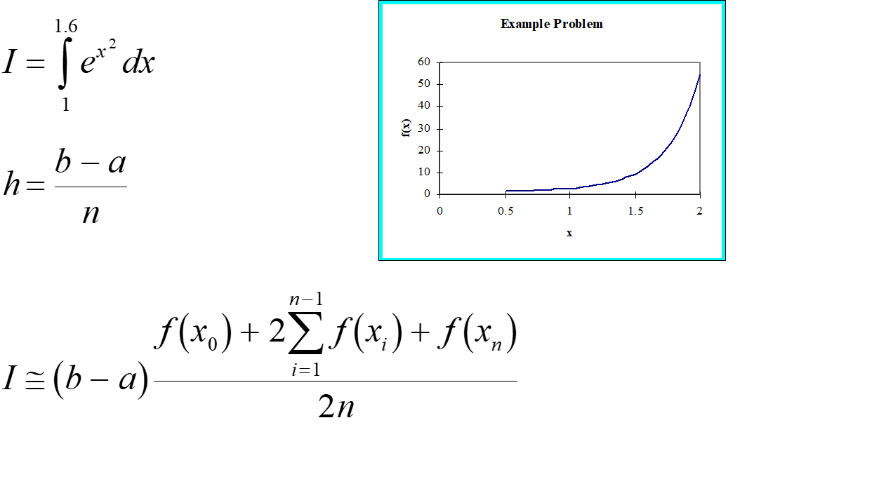
Contoh
Evaluasi integral berikut menggunakan metode Aturan trapesium dan h = 0,1

Slide 25

Example
Evaluate
by means of trapezoidal rule with n = 10. For 4D.
Solution
Calculate the values of
1.0 | 0.9 | 0.8 | 0.7 | 0.6 | 0.5 | 0.4 | 0.3 | 0.2 | 0.1 | 0 | x
0.3679 | 0.4449 | 0.5273 | 0.6126 | 0.6977 | 0.7788 | 0.8521 | 0.9139 | 0.9608 | 0.9900 | 1 | f(x)

Slide 26
Aturan Simpson 1/3
Aproksimasi dengan fungsi parabola
L(x)
f(x)
x₀
h
x₁
h
x₂
x

Slide 27
Integrasi Aturan Simpson 1/3
Sesuai dengan kasus di mana fungsinya adalah polinomial orde kedua

Slide 28
Aturan Simpson’s 1/3
Tetapkan a dan b sebagai x₀ dan x₂, , dan perkirakan f₂(x) sebagai polinomial Lagrange orde kedua

Slide 29
Aturan Simpson 1/3

Slide 30
Aturan Simpson 1/3

Slide 31
Aturan Komposisi Simpson 1/3
f(x)
…...
x₀
h
x₁
x
h
x₂
h
x₃
h
x₄
x_{n-2}
x_{n-1}
x_{n}

Slide 32
Komposisi Simpson 1/3
Dengan menggunakan aturan simpson, luas dari daerah yang dibatasi fungsi y=f(x) dan sumbu X dapat dihitung sebagai berikut:
atau dapat dituliskan dengan:
N = 0 – n
L = L1 + L3 + L5 + . . . + Ln

Slide 33
Komposisi Simpson 1/3

Slide 34
Cara II Integrasi Metode Simpson 1/3 (Buku Rinaldi Munir)
Polinom interpolasi Newton-Gregory derajat 2 yang melalui ketiga titik tsb

Slide 35
Cara II Integrasi Metode Simpson 1/3 Buku Rinaldi Munir
Integrasikan p2(x) pd selang [0,2h]

Slide 36
Cara II. Integrasi Metode Simpson 1/3 (Buku Rinaldi Munir)
Mengingat
Maka selanjutnya

Slide 37
Example
Evaluate
by means of Simpson’s rule with 2n = 6. For 4D.
Solution
Calculate the values of
1
2
3
4
5
 |  |  |  |  |  | 0 | x
0.8660 | 0.8756 | 0.9014 | 0.9354 | 0.9682 | 0.9916 | 1 | f(x)

Slide 38
Aturan Simpson 3/8
Aproksimasi dengan fungsi kubik
L(x)
f(x)
x₀
h
x₁
h
x₂
h
x₃
x

Slide 39
Aturan Simpson 3/8
Sesuai dengan kasus di mana fungsinya adalah polinomial Newton-Gregory orde ketiga

Slide 40
Aturan Simpson 3/8
Error Pemenggalan

Slide 41
Beberapa Penerapan Integrasi Numerik
Menghitung Luas Daerah Berdasarkan Gambar
Menghitung Luas dan Volume Benda Putar

Slide 42
Menghitung Luas Daerah Berdasarkan Gambar
9
Untuk menghitung luas integral di peta di atas, yang perlu dilakukan adalah menandai atau membuat garis grid pada setiap step satuan h yang dinyatakan dalam satu kotak. Bila satu kotak mewakili 1 mm, dengan skala yang tertera maka berarti panjangnya adalah 100.000 mm atau 100 m.
Pada gambar di atas, mulai sisi kiri dengan grid ke 0 dan sisi kanan grid ke n (dalam hal ini n=22). Tinggi pada setiap grid adalah sebagai berikut:
6
3
Skala 1:100000
0
5
10
15

Slide 43
Menghitung Luas Daerah Berdasarkan Gambar
Dari tabel di atas, luas area dapat dihitung dengan menggunakan 3 macam metode:
Dengan menggunakan metode integrasi Reimann
Dengan menggunakan metode integrasi trapezoida
Dengan menggunakan metode integrasi Simpson

Slide 44
Menghitung Luas dan Volume Benda Putar
Luas benda putar:
Volume benda putar:

Slide 45

Contoh :
5 cm
7 cm
I
II
III
IV
6 cm
12 cm
7 cm
Ruang benda putar dapat dibedakan menjadi 4 bagian
bagian I dan III merupakan bentuk silinder yang tidak perlu dihitung dengan membagi-bagi kembali ruangnya,
bagian II dan IV perlu diperhitungkan kembali.
Bagian I:
Bagian II:
4 cm
satuan dalam cm

Slide 46

Contoh :
Sedangkan untuk menghitung bagian II dan IV diperlukan pembagian area , misalkan dengan mengambil h=1 diperoleh:
Pada bagian II dan IV: dan
Dengan menggunakan integrasi trapezoida dapat diperoleh:

Slide 47
Contoh :
Luas permukaan dari botol adalah:
Luas = 1758.4 cm2
Volume botol adalah:
Volume = 18924.78 cm3

Slide 48
Example (5 )
Evaluate
take h = 0.2 in x-direction, k = 0.3 in y-direction. Use
in x- direction and Simpson’s rule in y-direction.
Solution
Calculate the values of
x
4.6 | 4.4 | 4.2 | 4
0.1087 | 0.1136 | 0.1191 | 0.125 | 2
0.0945 | 0.0988 | 0.1035 | 0.1087 | 2.3
0.0836 | 0.0874 | 0.0916 | 0.0962 | 2.6
y

Slide 49
Applying in x-direction
For y =2
For y =2.3
For y =2.6
We can put in the table
2.6 | 2.3 | 2 | y
0.0538 | 0.0608 | 0.0698 | f(y)

Slide 50
Applying 1/3 Simpson’s in y-direction
2.6 | 2.3 | 2 | y
0.0538 | 0.0608 | 0.0698 | f(y)

Slide 51
Example
Evaluate
Using
Solution
Calculate the values of
0.5 | 0.4 | 0.3 | 0.2 | x
1.3873 | 1.0702 | 0.7622 | 0.4756 | f(x)

Slide 52
Guassian Quadrature
Idea is that if we evaluate the function at certain points, and sum with certain weights, we will get a more accurate integral
Evaluation points and weights are pre-computed and tabulated
Basic form:
c_{i} : weighting factors x_{i} : sampling points selected optimally
New!!

Slide 53
Guassian Quadrature
Note that the interval is between –1 and 1
For other intervals, a change of variables is used to transfer the problem so that it utilizes the interval [-1, 1]
This is a linear transform, such that for t∈[a,b]:
We have for x∈[-1,1]:

Slide 54
Guassian Quadrature
As t = a ⇒ x = -1
As t = b ⇒ x = 1

Slide 55
Guassian Quadrature
Basic form of Gaussian quadrature:
For n=2, we have:
This leads to 4 unknowns: c₁, c₂, x₁, and x₂
two unknown weights (c₁, c₂)
two unknown sampling points (x₁, x₂)

Slide 56
Guassian Quadrature
What we need now, are four known values for the equation.
If we had these, we could then attempt to solve for the four unknowns.
Let’s make it work for polynomials!!!

Slide 57
Guassian Quadrature
In particular, let’s look at these simple polynomials:
Constant
f(x)=1
Linear
f(x)=x
Quadratic
f(x)=x²
Cubic
f(x)=x³

Slide 58
Guassian Quadrature
Recalling the formula:
Constant
f(x)=1
Linear
f(x)=x
Quadratic
f(x)=x²
Cubic
f(x)=x³

Slide 59
Guassian Quadrature
We can now solve for our unknowns:
Note, this is not an easy problem and will not be covered in this class.

Slide 60
Guassian Quadrature
This yields the two point Gauss-Legendre formula

Slide 61
Guassian Quadrature
This is exact for all polynomials up to and including degree 3 (cubics).

Slide 62
Guassian Quadrature
f(x)
f(-0.577)
f(0.577)
x
-1
-0.577
0.577
1

Slide 63
Example
Integrate f(x) from a = 0 to b = 0.8
Transform from [0, 0.8] to [-1, 1]

Slide 64
Example
Solving
And substituting for the 2-point formula:
Exact integral is 1.64053334

Slide 65
Higher-order Gaussian Quadrature
Recall the basic form:
Let’s look at n=3.
We now have 6 unknowns: c₁, c₂, c₃,x₁, x₂, and x₃
three unknown weights (c₁, c₂ , c₃)
three unknown sampling points (x₁, x₂ , x₃)

Slide 66
Use 6 equations - constant, linear, quadratic, cubic, 4th order and 5th order to find those unknowns

Slide 67
Higher-order Gaussian Quadrature
Can solve these equations (or have some one smarter than us, like Guass solve them).
Produces the three point Gauss-Legendre formula
Exact for polynomials up to and including degree 5 (because using 5th degree polynomial)

Slide 68
Higher-order Gaussian Quadrature
f(-0.775)
f(0)
f(0.775)
x
-0.775
0.775
-1
1

Slide 69
Example
Integrate from a = 0 to b = 0.8
Transform from [0, 0.8] to [-1, 1]
replace -0.4 with +0.4

Slide 70
Example
Using the 3-point Gauss-Legendre formula:
Substitute into the transform equation and get
Exact integral is 1.64053334

Slide 71
Gaussian Quadrature
Can develop higher order Gauss-Legendre forms using
Values for c’s and x’s are tabulated
Use the same transformation to map interval onto [-1, 1]

Slide 72
n
2
3
4
5
6
c_{i}
x_{i}

Slide 73
Gaussian Quadrature
Requires function evaluations at non-uniformly spaced points within the integration interval
not appropriate for cases where the function is unknown
not suited for dealing with tabulated data that appear in many engineering problems
If the function is known, its efficiency can be a decided advantage

Slide 74
Gaussian Quadrature
Problems:
If we add more data points, like doubling the number of sample points.

Slide 75
Metode Integrasi Gauss
Metode Newton Code (Trapezoida, Simpson) → berdasarkan titik2 data diskrit. Dengan batasan :
H sama
Luas dihitung dari a sampai b
Mengakibatkan error yang dihasilkan cukup besar.

Slide 76
Metode Integrasi Gauss
Misal menghitung Luas dengan metode trapezoida dengan selang [-1,1]
Persamaan ini dapat ditulis (disebut pers Kuadratur Gauss)
Misal x₁=-1, x₂=1 dan c₁=c₂=1 → menjadi m. trapezoida
Karena x₁, x_{2,},c₁ dan c₂ sembarang maka kita harus memilih nilai tersebut sehingga error integrasinya min

Slide 77
Metode Integrasi Gauss
Bagaimana mencari x₁, x_{2,},c₁ dan c₂ Persamaan dibawah ini dianggap memenuhi secara tepat bila empat polinom berikut dijadikan fungsi integral pada interval integrasi [-1, 1]
f(x) = 1 ; f(x) = x ; f(x) = x² ; f(x) = x³
Didapat

Slide 78
Metode Integrasi Gauss
Persamaan dibawah ini dinamakan metode Gauss Legendre 2 titik

Slide 79
Transformasi
Range [a,b] → [-1,1]
X → u f(x) → g(u) dx →du

Slide 80
Transformasi
a
x
b
-1
u
1

Slide 81
Transformasi

Slide 82
Analisa
Dibandingkan dengan metode Newton-Cotes (Trapezoida, Simpson 1/3, 3/8) metode Gauss-Legendre 2 titik lebih sederhana dan efisien dalam operasi aritmatika, karena hanya membutuhkan dua buah evaluasi fungsi.
Lebih teliti dibandingkan dengan metode Newton-Cotes.
Namun kaidah ini harus mentransformasi terlebih dahulu menjadi

Slide 83
Algoritma Integrasi Kuadratur Gauss dengan Pendekatan 2 titik
Definisikan fungsi f(x)
Tentukan batas bawah (a) dan batas atas integrasi (b)
Hitung nilai konversi variabel :
Tentukan fungsi g(u) dengan:
Hitung

Slide 84
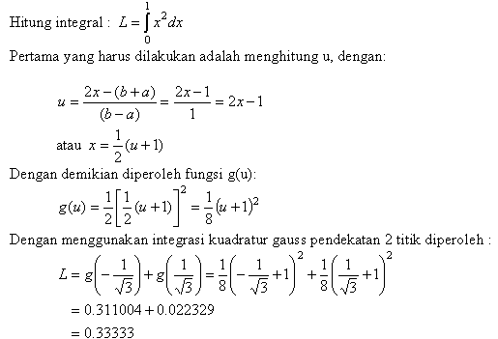
Contoh Soal

Slide 85
Metode Gauss Legendre 3 Titik
Parameter x₁, x₂ , x₃ ,c₁ ,c₂ dan c₃ dapat dicari dengan membuat penalaran bahwa kuadratur Gauss bernilai tepat untuk 6 buah fungsi berikut :
Dengan cara yang sama didapat

Slide 86
Metode Gauss Legendre 3 Titik

Slide 87
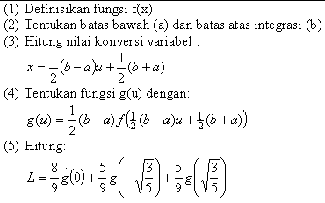
Algoritma Metode Integrasi Gauss Dengan Pendekatan 3 Titik

Slide 88
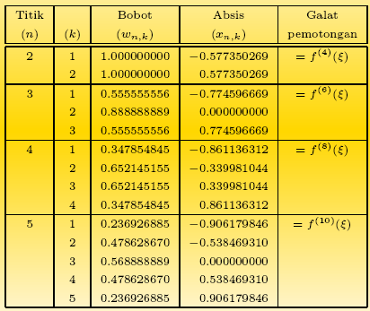
Metode Gauss n-Titik

